Slide 1


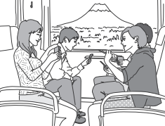
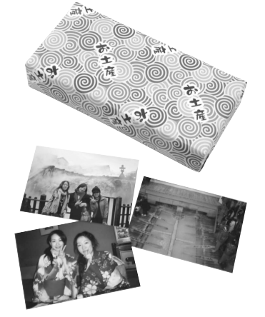
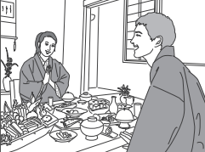
NGUYEN CUONG
第１０課
旅行に行って

Slide 2


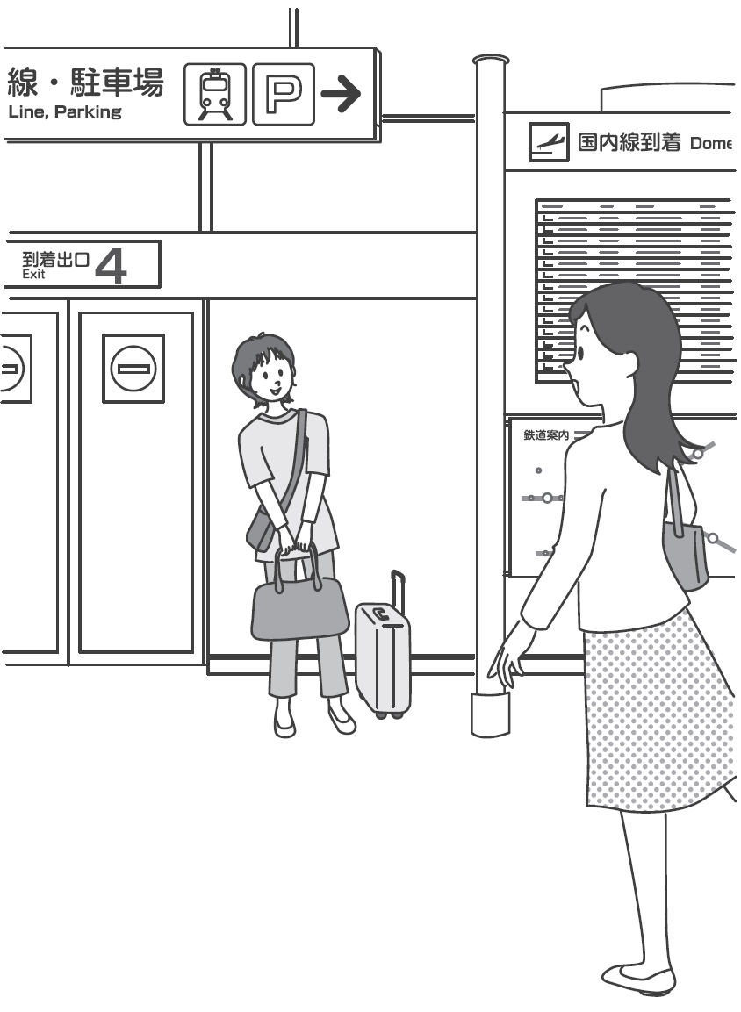
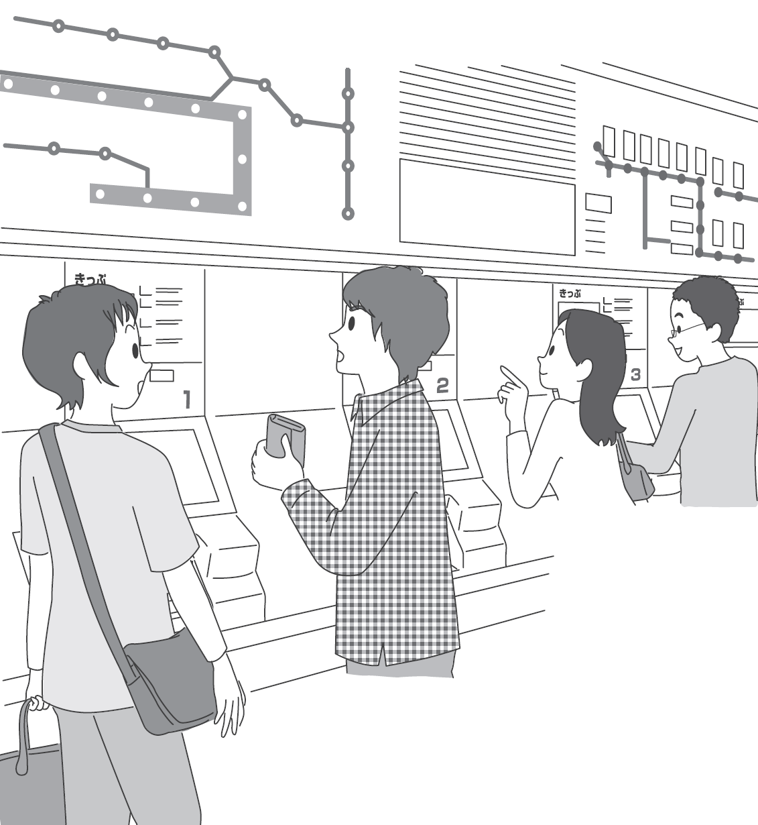
第１０課
ハプニング

Slide 3
ĐỘNG TỪ
THỂ BỊ ĐộNG
【受身】（うけみ）
Là 1 động từ NHÓM II
CÁCH CHIA
Bị… / Được…
Không có thể bị động của
những động từ thể hiện trạng thái
飲む
飲まれる
呼ぶ
呼ばれる
Ex:あります、わかります、できます、
見えます、聞こえます…
食べる
食べられる
使う
使われる
CHÚ
Ý
Đối với những động từ có cặp thể hiện ý nghĩa trái ngược nhau thì thường không dùng thể bị động mà dùng động từ nghĩa kia trong cặp
持つ
持たれる
こわす
こわされる
質問する
質問される
売る
売られる
Ex: あげます  もらいます （×あげられます）
かします  かります （×かされます）
見る
見られる
来る
来られる

Slide 4
Câu bị động
quan hệ con người
(không tân ngữ)
ĐỘNG TỪ
THỂ BỊ ĐộNG
【受身】（うけみ）
KIỂU CÂU 1
～は ～に ～（ら）れる
Bạn tôi đã gọi tôi.
わたし
友だちは わたしを 呼びました。
友だち
わたしは 友だちに 呼ばれました。
は
に
呼ばれました。
Tôi đã bị/được bạn tôi gọi.
Câu bị động

Slide 5

Bố tôi đã mắng chị tôi.
父は 姉を しかりました。
bị động
姉は 父に しかられました。
Chị A đã dẫn anh B đi ngân hàng.
Ａさんは Ｂさんを 銀行へ 連れて行きました。
bị động
Ｂさんは Ａさんに ～へ 連れて行かれました。
Ông Bình đã mời tôi.
Binhさんは 私を しょうたいしました。
bị động
私は Binhさんに しょうたいされました。

Slide 6
Câu bị động
quan hệ con người
(có tân ngữ)
ĐỘNG TỪ
THỂ BỊ ĐộNG
【受身】（うけみ）
KIỂU CÂU 2
～は ～に ～を ～（ら）れる
Giám đốc đã nhờ tôi công việc này.
この仕事
社長は わたしに この仕事を たのみました。
社長
わたし
私は 社長に この仕事を たのまれました。
は
に
を
たのまれました。
Tôi đã bị/được giám đốc nhờ công việc này.
Câu bị động

Slide 7
Chú ý:
Cả 2 kiểu bị động này chỉ đơn thuần diễn đạt quan hệ hành động, không thể hiện hành vi gây phiền phức từ người #
Thầy giáo hỏi tôi chữ Hán.
先生は 田中さんに 漢字を 聞きました。
bị động
田中さんは 先生に 漢字を 聞かれました。
Bạn bè thảo luận với tôi về chuyến du lịch.
友達は 私に 旅行について 相談しました。
bị động
私は 友達に 旅行について 相談されました。
Giám đốc hỏi tôi rất nhiều.
社長は 私に いろいろ 質問しました。
bị động
私は 社長に いろいろ 質問されました。

Slide 8
LUYỆN TẬP
Tôi bị/được giám đốc gọi.
わたしは 社長に よばれました。
Cậu đã bao giờ được thầy giáo khen chưa?
先生に ほめられたことが ありますか。
Anh Kim là người được mọi người chọn lựa.
金さんは みなさんに えらばれた人です。
Anh Mori bị một người lạ mặt bắt chuyện.
森さんは知らない人に話しかけられた。

Slide 9

Câu bị động
quan hệ con người
(có tân ngữ)
với ý bị làm phiền, phải chịu đựng
ĐỘNG TỪ
THỂ BỊ ĐộNG
【受身】（うけみ）
KIỂU CÂU 3
～は ～に ～を ～（ら）れる
Em trai tôi đã làm hỏng đồng hồ của tôi.
弟は わたしの 時計を こわしました。
bị động
Tôi đã bị em trai tôi làm hỏng đồng hồ.
Đồng hồ của tôi bi em trai tôi làm hỏng.
私は 弟に 時計を こわされました。
私の時計は 弟に こわされました。
Bạn bè đã đọc nhật ký của tôi.
友だちは わたしの 日記を 読みました。
bị động
Tôi đã bị bạn bè đọc nhật ký.
Nhật ký của tôi đã bi bạn bè đọc.
私は 友だちに 日記を 読まれました。
私の日記は 友だちに 読まれました。

Slide 10
Trường hợp hành động thuộc quan hệ cho nhận với ý
mang ơn thì không dùng câu bị động mà dùng mẫu câu
[～てもらいます]
LUYỆN TẬP
Con chó (đã) cắn chân tôi.
犬は わたしの 足を かみました。
bị động
Tôi (đã) bị con chó cắn vào chân.
私は 犬に 足を かまれました。
Thằng móc túi đã lấy cái ví của tôi.
すりは わたしの さいふを 取りました。
bị động
Tôi (đã) bị thằng móc túi lấy mất cái ví.
私は すりに さいふを 取られました。

Slide 11
LUYỆN TẬP
Tôi đã bị ai đó nhầm lẫn ô.
わたしはだれかにかさをまちがえられました。
Hôm qua mẹ tôi bị thằng trộm lấy mất cái đồng hồ đắt tiền.
きのう母はどろぼうに高い時計をとられてしまいました。
Nếu bị vứt tài liệu quan trọng, bạn sẽ làm gì?.
大切なしょるいをすてられたら、どうしますか。

Slide 12
ĐỘNG TỪ
THỂ BỊ ĐộNG
【受身】（うけみ）
Bởi ai
Câu bị động
về đồ vật
KIỂU CÂU 4
～は （～によって） ～（ら）れる
(Người ta) Đã xây tòa nhà này 100 năm trước.
100年前に この建物を 建てました。
bị động
Tòa nhà này (thì) đã được xây 100 năm trước
この建物は 100年前に 建てられました。
(Người ta) Làm bia từ lúa mỳ.
ビールを ムギから 作ります。
bị động
Bia (thì) được làm từ lúa mỳ.
ビールは ムギから 作られます。

Slide 13
LUYỆN TẬP
Công ty chúng tôi được thành lập vào năm 1980.
私たちの 会社は 1980年に 設立されました。
Cuốn tiểu thuyết này được viết sau khi chiến tranh kết thúc.
この小説は戦争が終わったあとで書かれました。
Bản báo cáo này được nộp khi nào vậy?
このレポートは いつ 出されましたか。
Theo bạn món ăn này được làm bởi ai?
この料理は だれによって作られると思いますか。

Slide 14
LUYỆN TẬP
Tại đây, máy tính được lắp ráp.
ここで パソコンが 組み立てられます。
パソコンは ここで 組み立てられます。
Máy tính (thì) được lắp ráp tại đây.

Slide 15
ĐỘNG TỪ
THỂ BỊ ĐộNG
【受身】（うけみ）
Câu bị động
về những sự việc nói chung
KIỂU CÂU 4
～は ～（ら）れている
(Người ta) nói tiếng Anh ở nhiều nước.
色々な 国で 英語を 話しています。
bị động
Tiếng Anh được nói ở nhiều nước
英語は 色々な 国で 話されています。
(Người ta) dùng HĐH Windows nhiều nhất.
Windowsを 一番 多く 使っています。
bị động
HĐH Windows được dùng nhiều nhất.
Windowsは 一番 多く 使われています。

Slide 16
LUYỆN TẬP
Khách sạn này được biết đến rộng rãi.
このホテルは 広く 知られています。
Ô tô của Honda được sử dụng nhiều ở Việt Nam.
ホンダの車は ベトナムで 多く 使われています。
Máy ảnh đó được sản xuất ở nhiều nước.
そのカメラは 色々な国で 生産されています。

Slide 17
BỊ ĐỘNG TRỰC TIẾP
「直接受け身」
おこ
先生に怒られた。
この会社は1976年に設立された。
犬にかみつかれた。
プレゼントを渡された。
せつりつ
わた
BỊ ĐỘNG GIÁN TIẾP
「間接受け身」
Đột nhiên bị mưa (đổ xuống đầu) nên tôi không biết phải làm thế nào.
ふ こま
急に雨に降られて、困っていました。
Bà tôi mất năm tôi 5 tuổi.
さい そ ぼ
私は５歳の時に、祖母に死なれました。
Không thể ngủ được bị con khóc suốt đêm.
ひとばんじゅう な ねむ
一晩中子どもに泣かれて、眠れなかった。

Slide 18
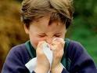
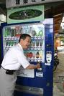
NEW
MẪU CÂU THỂ HIỆN
“SỰ NGHỊCH LÝ”
～のに、
薬を 飲んだので、治りました。
Vì đã uống thuốc nên đã khỏi.
、治りませんでした。
薬を 飲んだのに、治りませんでした。
Đã uống thuốc rồi vậy mà không khỏi.
お金を 入れたので、ジュースが 出た。
Vì đã cho tiền vào nên nước ngọt chạy ra.
、ジュースが 出なかった。
お金を 入れたのに、ジュースが 出なかった。
Đã cho tiền vào rồi vậy mà nước ngọt không chạy ra.

Slide 19
早く 起きたのに、間に合いませんでした。
Đã dậy sớm vậy mà không kịp.
30分以上 待っているのに、まだ来ていません。
Chờ hơn 30 phút vậy mà vẫn chưa đến.
この問題は 難しいのに、彼は すぐ 分かりました。
Bài toán này khó thế vậy mà anh ấy hiểu ngay
今朝の試験は 簡単なのに、よく できませんでした。
Kỳ thi sáng nay đơn giản vậy mà tôi (đã) không làm tốt.
今日は 休みなのに、仕事をしなければなりません。
Hôm nay là ngày nghỉ vậy mà phải làm việc.

Slide 20
Kết hợp giống hệt 「～ので」
Nghĩa ngược hẳn với 「～ので」
Thể hiện sự trái chiều giữa kỳ vọng ở vế trước và kết quả ở vế sau có bao hàm cảm giác bất mãn, không ngờ
～のに、
～る ～ない ～た
～ている
Ｖ
の
に
Adj
PLAIN FORM
-い
-な
N
Ｎな

Slide 21
1年日本語を勉強したのに、まだ上手になっていません。
Tôi đã học tiếng Nhật được 1 năm rồi vậy mà vẫn chưa giỏi lên được
日本のカメラなのに、安いですね。
Máy ảnh của Nhật vậy mà rẻ nhỉ.
その映画はおもしろいのに、見る人が 少ないですね。
Bộ phim đó hay thế vậy mà lại ít người xem.
じょうし
みと
がんばったのに、上司に 認められていません。
Tôi đã rất nỗ lực vậy mà chưa được cấp trên công nhận.
かんたん
彼は先生なのに、その簡単な 質問に 答えられません。
Anh ấy là thầy giáo vậy mà không trả lời được câu hỏi đơn giản đó.

Slide 22
DIFFERENCE
CÙNG KIỂU NGƯỢC NGHĨA
KHÁC VỀ MẦU SẮC BIỂU ĐẠT
日本料理は おいしいですが、高いです。
日本料理は おいしくても、食べません。
日本料理は おいしいのに、高いです。
GIỐNG BỀ NGOÀI
KHÁC VỀ Ý NGHĨA SỬ DỤNG
このペンは マークするのに 使います。
薬を 飲んだのに、熱が さがりません。

Slide 23

のに
OR
ので
１年日本に 住んでいる 、日本語が 下手です。
のに
薬を 飲まない 、熱が さがりました。
のに
すごく がんばった 、点数が よかったです。
ので
彼は お酒が 大好きな 、今日は 飲みません。
のに

Slide 24
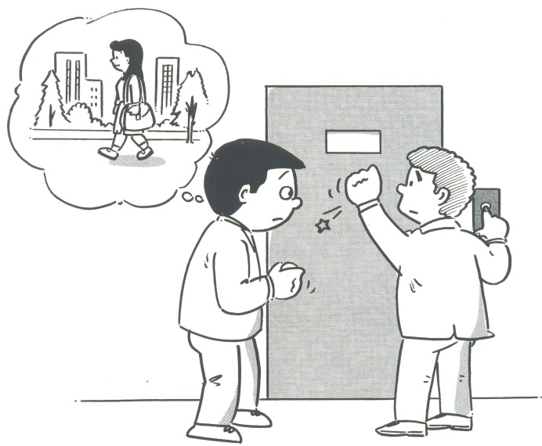
MẪU CÂU
PHÁN ĐOÁN, SUY DIỄN
～ようです。
Hình như…
Chị Kimura đang đi ra ngoài.
木村さんは 出かけています。
Hình như chị Kimura đang đi ra ngoài.
Thêm vào đầu câu để
NHẤN MẠNH
木村さんは 出かけている ようです。
Hình như chị Kimura đi vắng.
木村さんは 留守の ようです。
る す
Hình như không có ai trong nhà.
どうも
中に だれも いない ようです。

Slide 25
Hình như anh Kim không biết tiếng Nhật.
金さんは 日本語が できないようです。
Hình như bạn A đang học ở trong phòng.
Aさんは 部屋で 勉強ているようです。
Hình như anh Tanaka đã đi đâu đó.
田中さんは どこかへ 行ったようです。
Hình như tối nay thầy giáo rỗi rãi.
先生は 今晩 ひまなようです。
Hình như hôm nay (được) nghỉ.
今日は 休みのようです。

Slide 26
MẪU CÂU THỂ HIỆN SỰ PHỎNG ĐOÁN
～ようです
Dùng để diễn đạt những suy luận, phán đoán 1 cách trực quan, hoàn toàn dựa trên những cảm giác, cảm nhận (5 giác quan) của bản thân. Vì thế, những suy đoán đó có thể không chính xác.
It seems that;
it looks like;
it appears that
～る ～ない ～た
～なかった
Ｖ
よう
です
Adj
-い
PLAIN FORM
-な
N
Ｎの

Slide 27
あそこで座って新聞を読んでいる人は 新しい日本語の先生のようです。
Hình như người đang ngồi đọc báo đằng kia là giáo viên tiếng Nhật mới.
部長は 会議室で 社長と 新しいプロジェクトについて 相談しているようです。
Hình như trưởng phòng đang trao đổi về dự án mới với GĐ trong phòng họp.
今年の試験は 去年のより 難しいようです。
Hình như bài thi năm nay khó hơn (bài thi) năm ngoái.
このくつは トラの皮で 作られるようです。
Hình như đôi giầy này được làm từ da hổ.
かのじょの両親に どこかで 会ったようです。
Hình như (mình) đã gặp bố mẹ cô ấy ở đâu đó.

Slide 28
COMPARISION
Giống nhau
đều nói lên suy đoán, phán đoán chủ quan của người nói cảm nhận được qua các giác quan của họ
Khác nhau
MẮT
5 giác quan
～そうです。
～ようです。
・ Diễn đạt sự suy đoán về tình trạng ngay trước khi có sự thay đổi, hoặc đưa ra nhận định, ấn tượng về một sự vật, sự việc mà người nói quan sát được bằng cái nhìn ngoại quan
・ Diễn đạt sự suy đoán dựa vào các giác quan mà người nói cảm nhận được
・ Có thể dùng được với cả thì quá khứ và phủ định của các từ loại. Có thể dùng với danh từ.
・ Chỉ dùng được với thì hiện tại và dạng khẳng định của các động từ, tính từ. Không dùng với danh từ
・ Thường là những suy đoán nhất thời, phía sau là các câu mệnh lệnh, hô hào, nhờ vả …
・ Với mẫu câu này thông thường phía trước sẽ có những thông tin liên quan được trình bày để làm căn cứ nhận định, suy đoán.

Slide 29

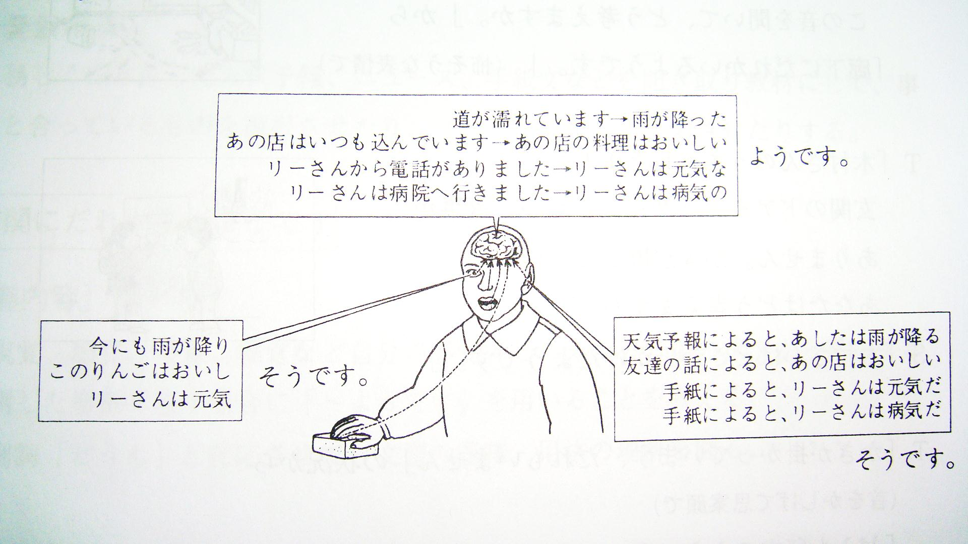

Slide 30

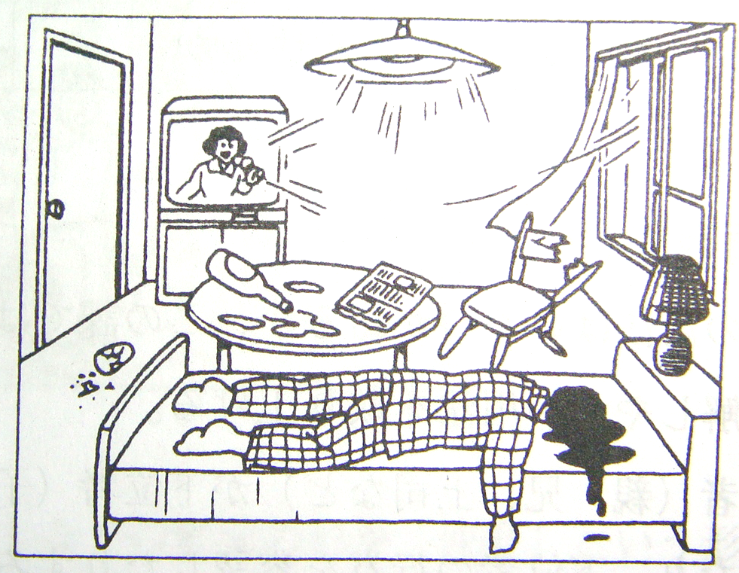

Slide 31
Ý NGHĨA
GIỐNG HỆT NHAU
～ようだ。
～みたいだ。
“HÌNH NHƯ”
Diễn đạt suy đoán có tính chủ quan, dựa vào kinh nghiệm bản thân và chức năng của các giác quan
CÁCH KẾT HỢP KHÁC DUY NHẤT VỚI DANH TỪ
V [plain form]よう／みたいだ
テキサス人はトラックが好きなようです。
みたいだ。
か ぜ
Adj-I よう／みたいだ
みたいだ。
風邪を引いたようだ。
Adj-Na よう／みたいだ
あの人はお金がないようだ。
みたいだ。
Nのようだ
Nみたいだ
ね
みたいだ。
キムさんは部屋で寝ているようだ。
Dùng trong cách nói
LỊCH SỰ, XÃ GIAO
với đối phương là người mới quen,
cấp trên, cần kính trọng
Dùng trong cách nói
THÂN MẬT, SUỒNG SÃ
với đối phương là bạn bè, người thân,
cấp dưới…
さくら
これは桜の花のようだ。
みたいだ。

Slide 32
OTHER USINGS of
「よう」「みたい」
Hay đi cùng cụm từ
「まるで」
ở phía trước
Dùng như 1 tính từ đuôi –NA với nghĩa “so sánh, ẩn dụ”
Cái xe đồ chơi này như đồ thật.
このおもちゃの車は 本物のようです。
Tòa nhà này có hình dáng như con cá.
このビルは 魚のような 形を しています。
Vì uống rượu nên mặt (trở nên) đỏ như quả táo
お酒を飲んで、顔がりんごのように赤くなった。

Slide 33
さくら
これは日本の桜の花のようだ。
ほんもの
このプラスチックのハンバーグは本物みたいだ。
あの建物はお寺みたいだね。
ゆめ
夢を見ているようです。
きみ ねっしん
君みたいに仕事熱心な社員は少ない。
ぼく こうべ よこはま
僕は神戸や横浜みたいな所が好きだ。

Slide 34
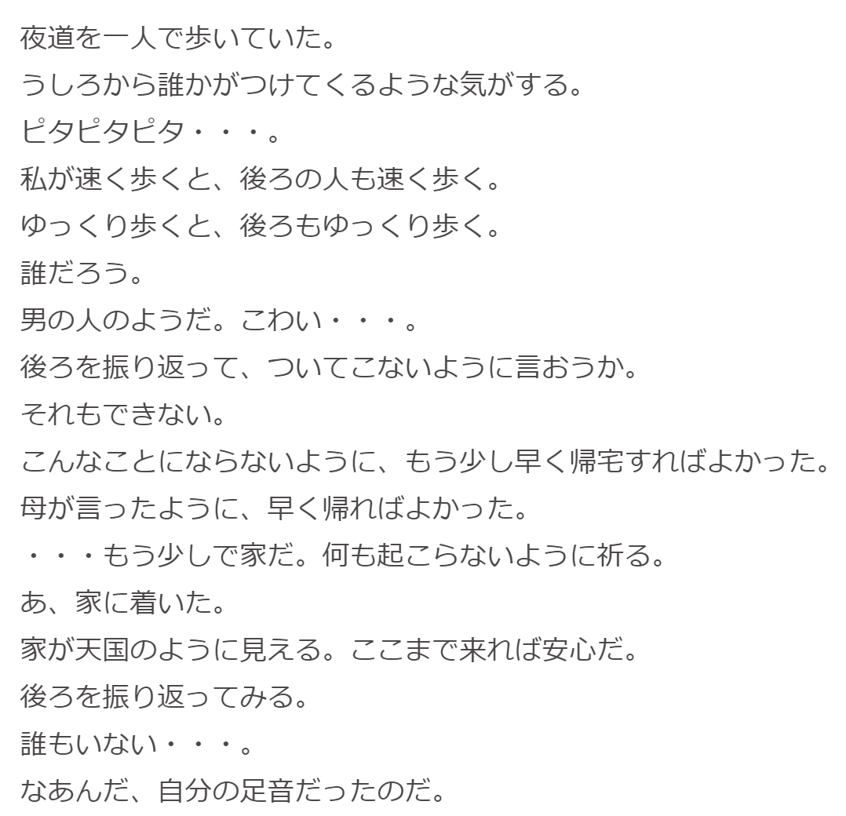
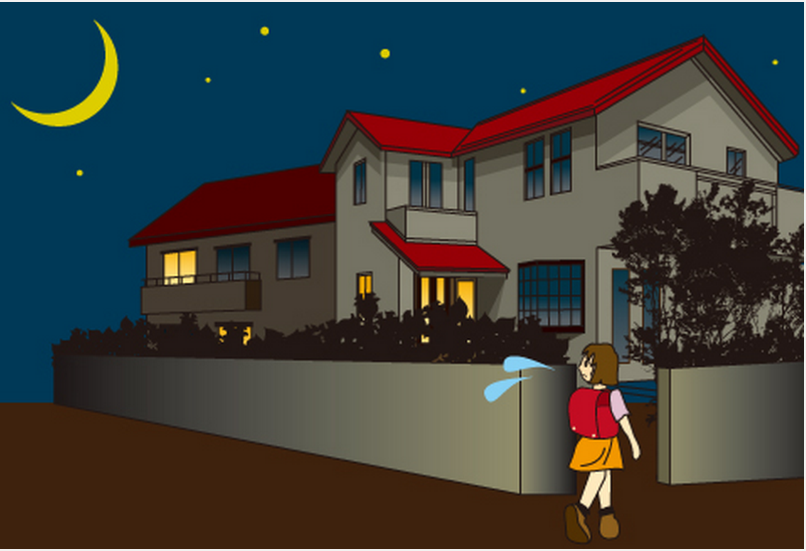

Slide 35

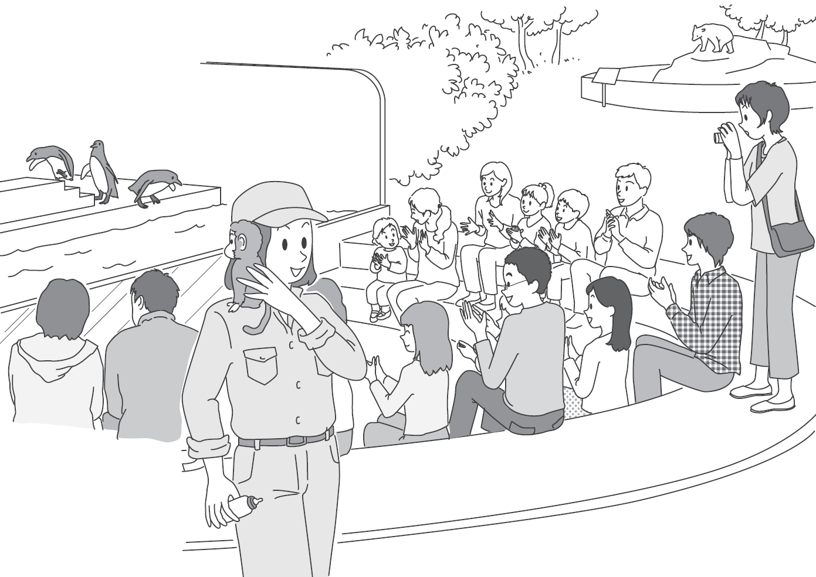
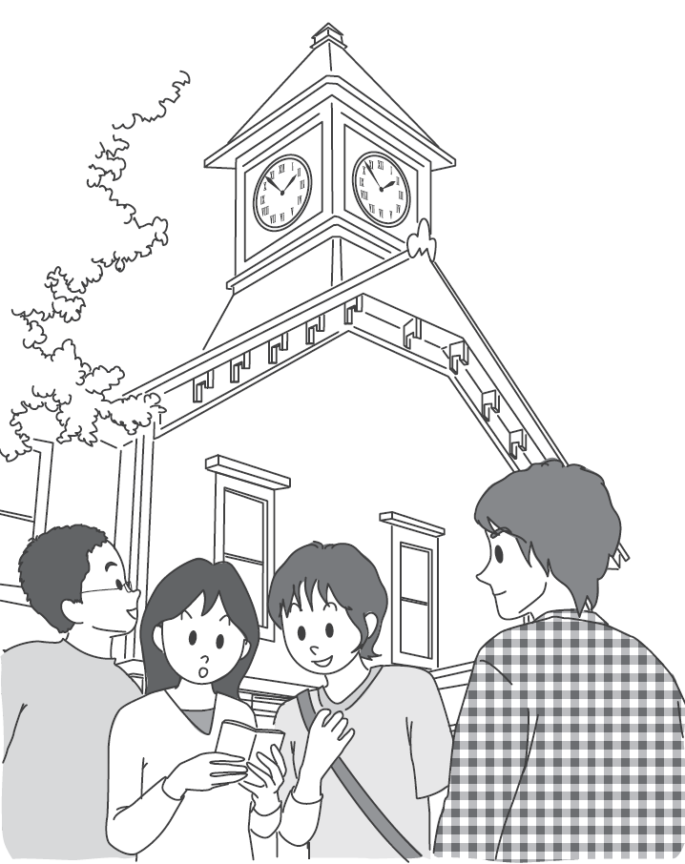
第１０課
ガイドブックを片手に

Slide 36
CÁC MẪU CÂU THỂ HIỆN THỜI ĐIỂM XẢY RA HÀNH ĐỘNG
ところ
ご飯を 食べる
８時
８時半
①
③
②
①
ご飯を 食べる ところです。
②
ご飯を 食べている ところです。
③
ご飯を 食べた ところです。

Slide 37
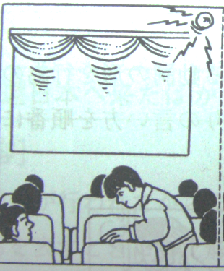
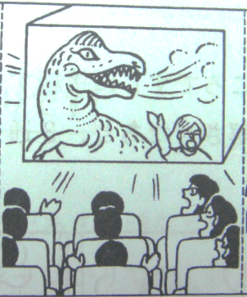
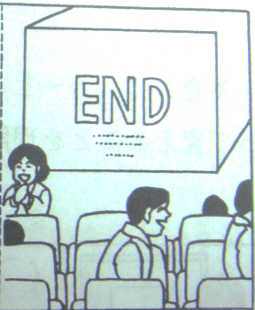
１時
１時半
２時
始まるところ
やっているところ
終わったところ

Slide 38
Nhấn mạnh vào thời điểm NGAY TRƯỚC khi hành động xảy ra. Dịch là “SẮP SỬA, CHUẨN BỊ…” Phía trước hay đi với các phó từ như「今」「今から」
About to…
In the middle of…
と
こ
ろ
Vる
V
Nhấn mạnh vào thời điểm ĐÚNG TRONG LÚC hành động đang xảy ra. Dịch là “ĐANG, ĐÚNG LÚC…” Phía trước hay đi với phó từ 「今」
Vている
Vた
Nhấn mạnh vào thời điểm NGAY SAU khi hành động kết thúc. Dịch là “VỪA MỚI…” Phía trước hay đi với các phó từ như「今」「たった今」
Have just…

Slide 39
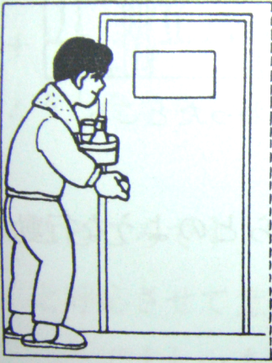
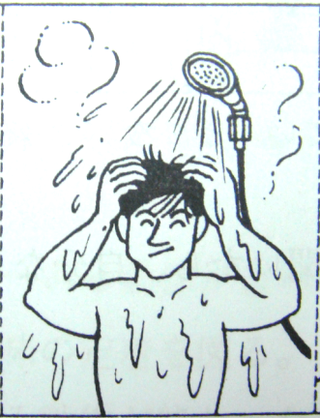
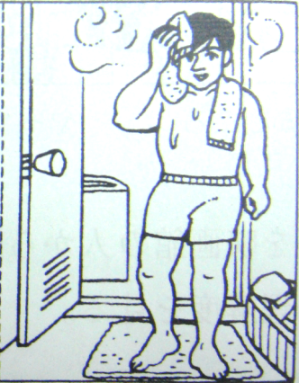
シャワーを あびます
シャワーを
あびるところ
シャワーを
あびているところ
シャワーを
あびたところ

Slide 40
新社員をむかえるパーティが 始まるところです。
Bữa tiệc chào đón nhân viên mới chuẩn bị bắt đầu.
ちょうど今から 去年 とった 旅行のビデオを 見せるところです。
Đúng lúc này tôi chuẩn bị cho mọi người xem đoạn video chuyến du lịch quay năm ngoái
社長は 新しい プロジェクトについて 説明するところですから、静かにしてください。
Vì Giám đốc chuẩn bị giải thích về dự án mới nên hãy yên lặng.

Slide 41
今 晩ご飯を 準備しているところです。
Bây giờ tôi đang trong lúc chuẩn bị bữa tối.
今 相手会社が 今朝 送ってくれた部品を 数えているところです。
Bây giờ tôi đang trong lúc đếm số linh kiện mà công ty đối tác gửi sáng nay.
これは 私が スキーをしているところを
とった写真です。
Đây là bức ảnh chụp lúc tôi đang trong lúc trượt tuyết.

Slide 42
Máy bay vừa mới đến nơi nên không cần vội đâu.
飛行機は 着いたところですから、
急がなくてもいいですよ
Cuộc họp vừa kết thúc nhưng bây giờ đến thì có thể gặp được GĐ cũng không biết chừng.
たった今 会議が終わったところですが、今来たら、社長に会えるかもしれません。
おそくなって、すみません。
Xin lỗi, tôi đến muộn.
Không sao đâu. Tôi cũng vừa đến thôi mà.
だいじょうぶです。私も 来たところです。

Slide 43


NOTES
Mẫu câu này không được dùng để hỏi hay để bắt đầu 1 câu chuyện mà được dùng để trả lời câu hỏi của người khác và giải thích tình trạng từ phía mình
Q
会議は まだ 続いている ところですか。
Q
会議は まだ 続いていますか。
A
いいえ、たった今終わったところです。
母
はやく勉強しなさい。
子
今からするところだよ。
Q
カギは見つかりましたか。
A
いいえ、今 さがしているところです。

Slide 44
NOTES
Những hiện tượng tự nhiên như MƯA, MÂY, TUYẾT không thể là CHỦ NGỮ trong mẫu câu này
雨が 降っている ところです。
雨が 降っています。
Không dùng được với những động từ thể hiện trạng thái kết quả
けっこんしている ところです。
けっこんしています。

Slide 45


～てきます
～ていきます
Tôi đi lấy tài liệu (rồi quay lại ngay) nên xin hãy chờ một lát.
書類をとってきますから、ちょっと待ってください。
NƠI
ĐANG
ĐỨNG NÓI
Ngày mai tôi sẽ mang cà-phê đến.
～てきます
明日コーヒーを持ってきます。
Di chuyển tới
Di chuyển đi
Tôi sẽ không mang máy ảnh đi du lịch.
～ていきます
カメラを旅行に持って行きません。

Slide 46


～てきます
～てきます
～ていきます
～ていきます
Có chiều hướng về phía mình
Xuất hiện
Có chiều hướng ra xa mình
Biến mất
Dùng cho hành động của người khác

Slide 47
そつぎょう
この学校では、毎年５百名の学生が卒業していく。
にじ
見てごらん！虹がだんだん消えていくよ。
ふね とお はな
船はどんどん遠くに離れていくよ。
その物体がどんどん近づいてきた。
きり は
少しずつ霧が晴れて、山が見えてきた。
は
赤ちゃんの歯が生えてきた。

